Slide 1

Музей боевой славы «Cредней школы №32 г.Могилёва имени воина-интернационалиста А.Н. Полякова»

Slide 2
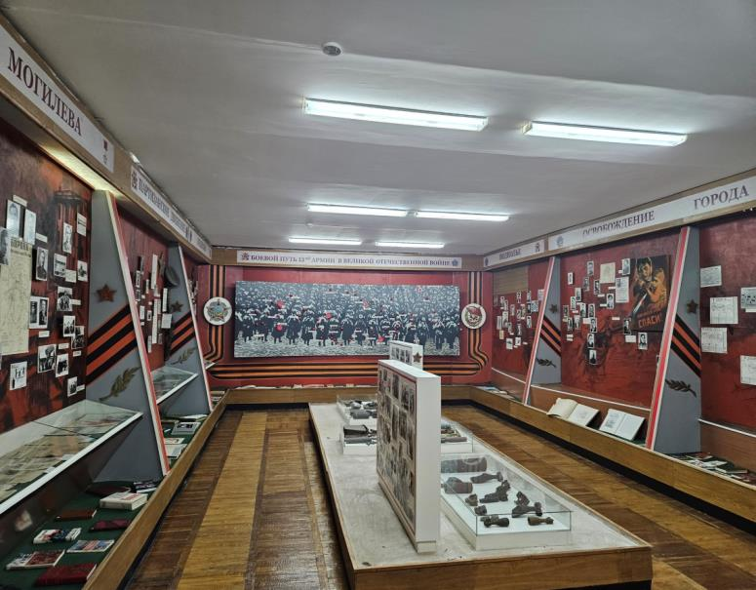
Музей боевой славы «Cредней школы №32 г.Могилёва имени воина-интернационалиста А.Н. Полякова»
СОДЕРЖАНИЕ
ХАРАКТЕРИСТИКА МУЗЕЯ
ИСТОРИЯ МУЗЕЯ
ЭКСПОЗИЦИИ МУЗЕЯ
НАПРАВЛЕНИЯ ДЕЯТЕЛЬНОСТИ
НАИБОЛЕЕ ЦЕННЫЕ МУЗЕЙНЫЕ ПРЕДМЕТЫ
ВПЕРЁД

Slide 3
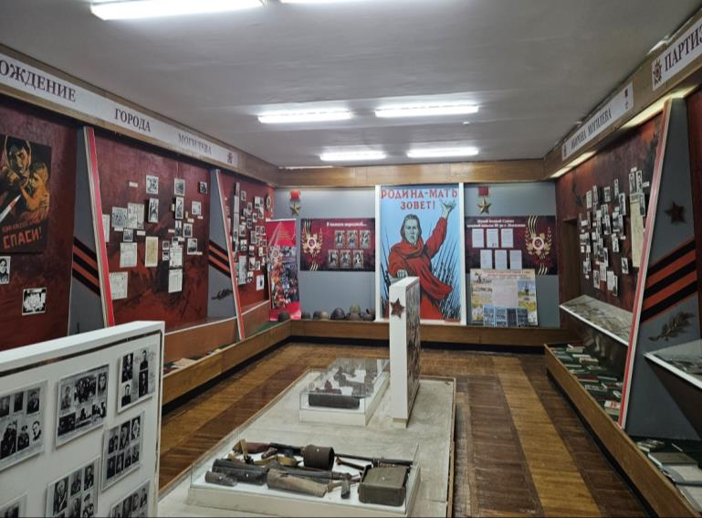
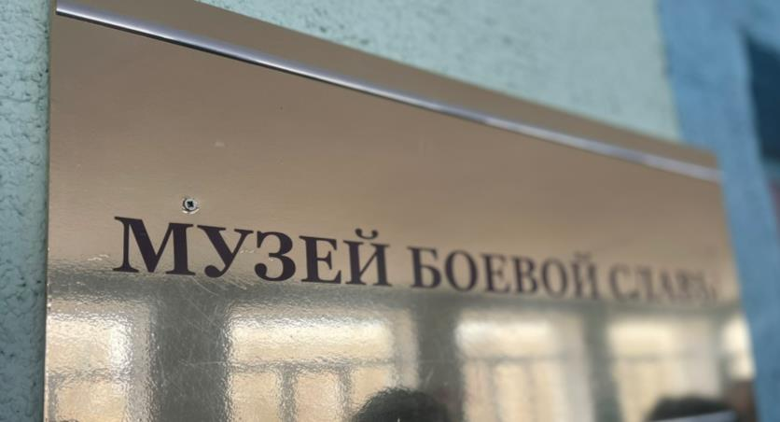
ХАРАКТЕРИСТИКА МУЗЕЯ
Музейный фонд насчитывает 427 экспонатов:
143 предмета основного фонда
284 предмета вспомогательного фонда.
Музей Боевой Славы расположен на базе Средней школы №32 города Могилёва имени воина-интернационалиста А.Н. Полякова» .
Адрес школы: ул. Залуцкого 4
Телефон: +375 222 73-47-25
Почтовый ящик: mogilev_school32@octroomog.by
Руководитель музея:
Плющакова Наталья Олеговна
к.т. +37533-658-50-77
Назад

Slide 4

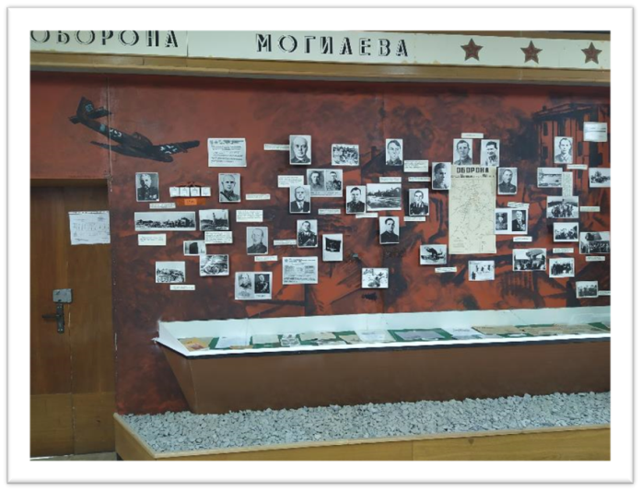

ИСТОРИЯ МУЗЕЯ
Своей главной задачей она считала сохранить память о войне, не утратить связь поколений……
23 февраля 1986 года
в торжественной обстановке был открыт школьный музей боевой славы. С 1995 года музеем руководила Бодунова Людмила Семёновна. Это человек увлечённый, стремящийся вложить частичку своей души в детей, которые не соприкасались с трагическими событиями.
Назад

Slide 5

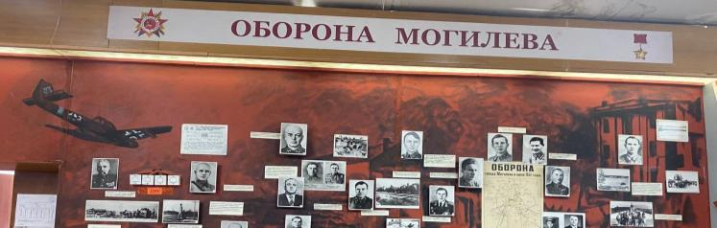

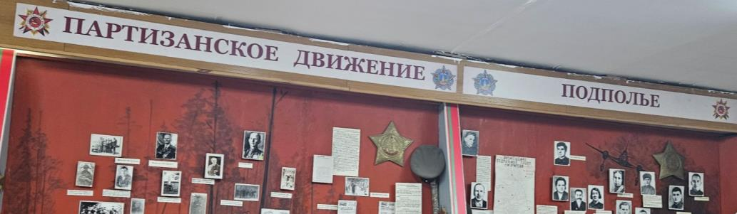

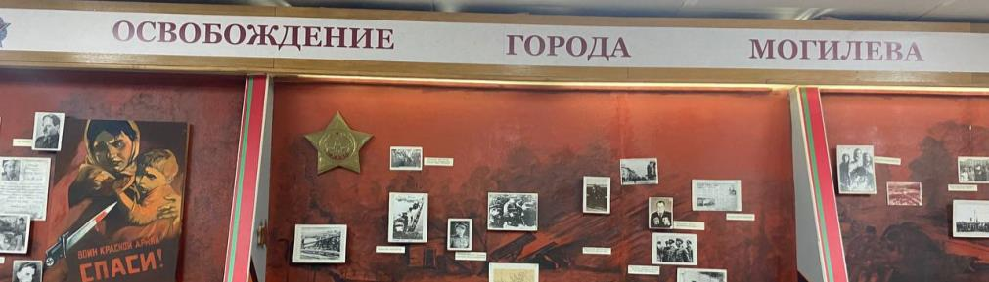

Экспозиции музея
В настоящее время музее представлены следующие экспозиции:
Назад

Slide 6
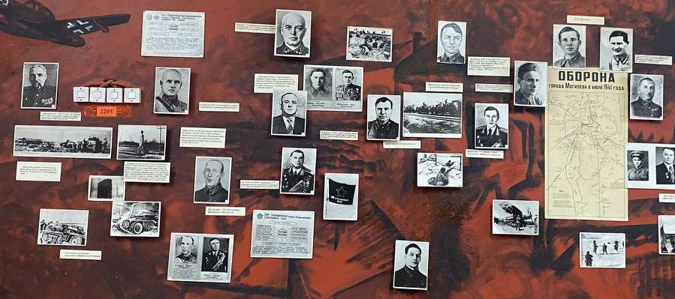
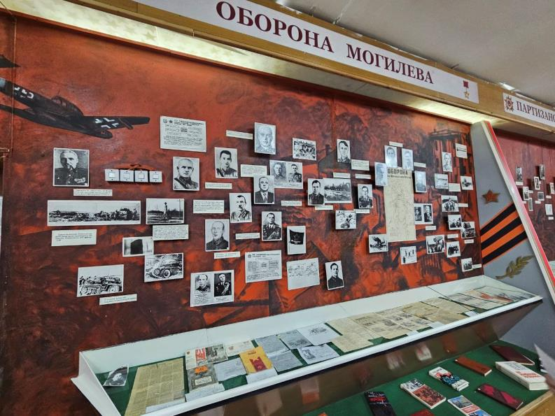
ОБОРОНА МОГИЛЁВА
Назад
Рассказывает о деятельности народного ополчения нашего города, а также о первых успехах красноармейцев (например, сбитые немецкие самолёты).
Повествует об организации оборонительных мероприятий города Могилёва.
Знакомят посетителей с периодами обороны города Могилёва (деятельности Романова Т.Р., Кутепова С.Ф.), об организации работы по созданию укреплений вокруг города.
ВЕРНУТЬСЯ К ДРУГИМ ЭКСПОЗИЦИЯМ

Slide 7
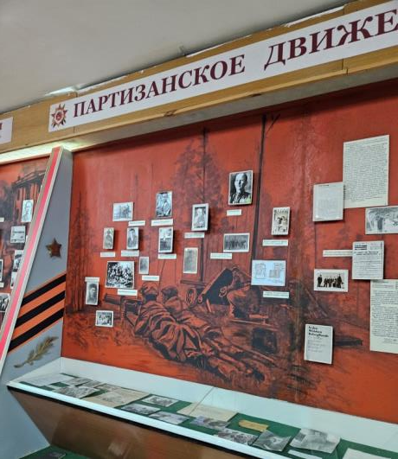
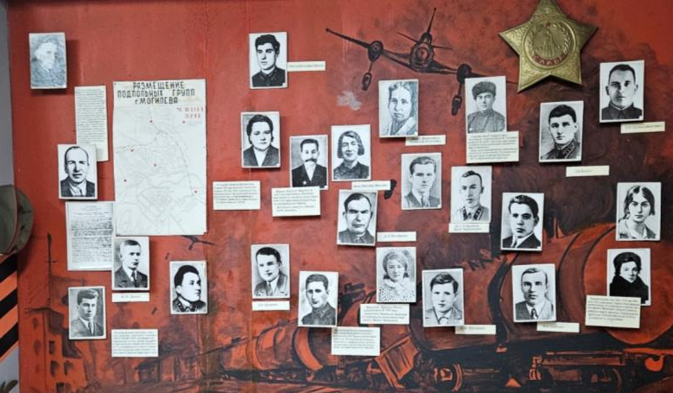
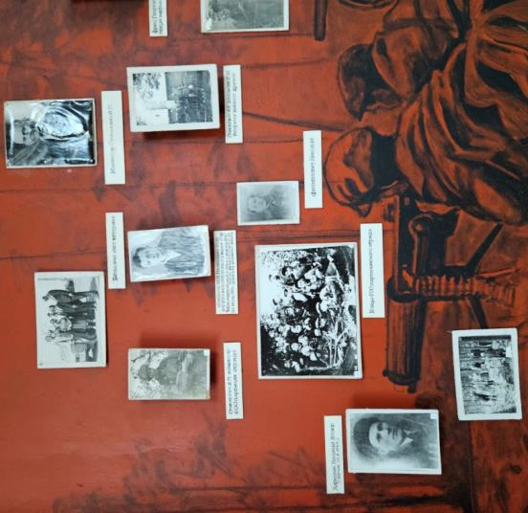

ПАРТИЗАНСКОЕ
ДВИЖЕНИЕ И
ПОДПОЛЬЕ
Данные экспозиции рассказывают о подвиге
гражданского населения в тылу врага, о подвиге Лёни Лорченко, Тани Карпинской и
других неравнодушных горожан, о деятельности партизанского отряда № 600 под руководством Ивана Павловича Станкевича.

Slide 8
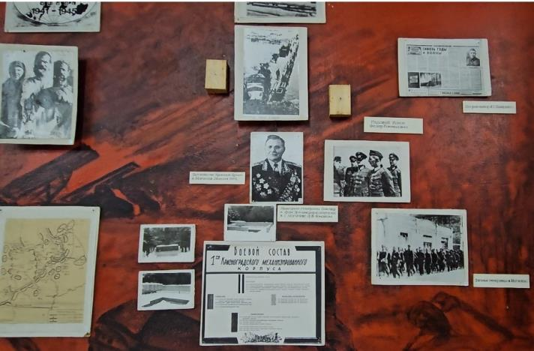
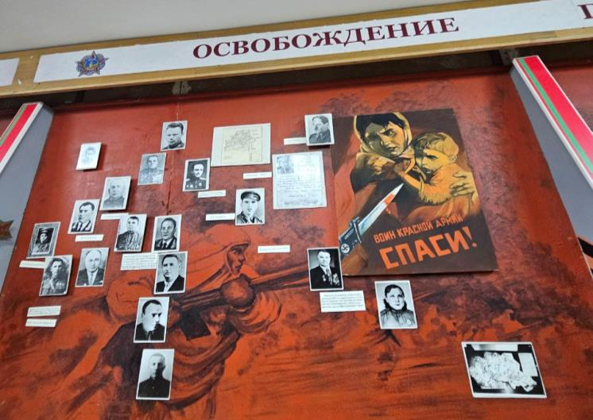
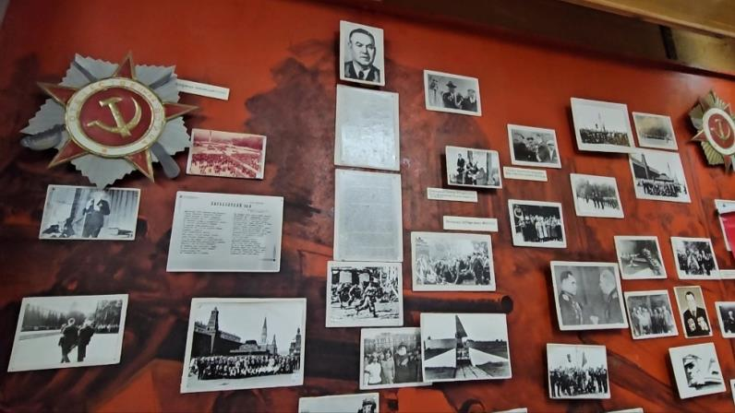
ОСВОБОЖДЕНИЕ
ГОРОДА МОГИЛЁВА
Экспозиция посвящена заключительному этапу Великой Отечественной войны, в ходе которого 28 июня 1944 года был освобождён Могилев.

Slide 9
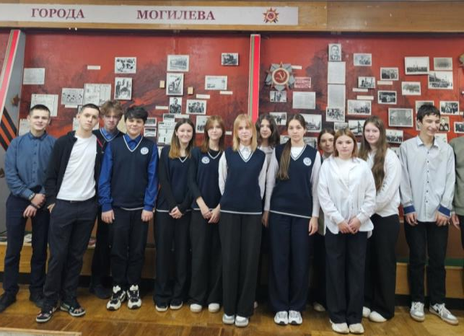
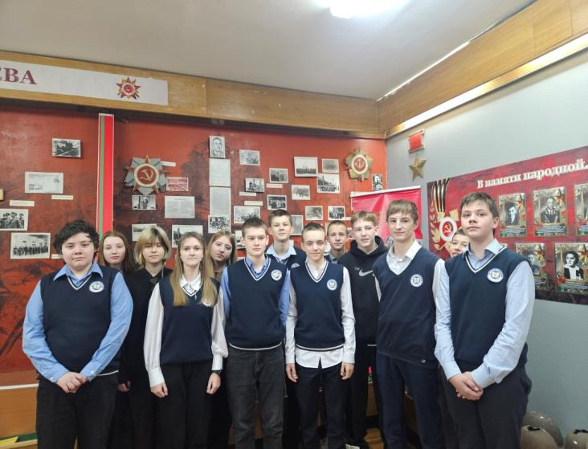
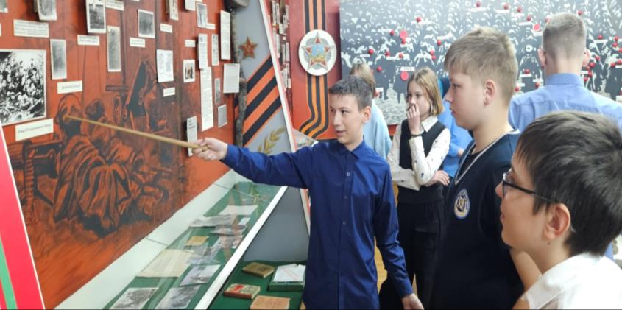

НАПРАВЛЕНИЯ ДЕЯТЕЛЬНОСТИ
На базе музея проводятся не только обзорные, но и тематические экскурсии: «Шла Народная война», «110 идет в бессмертие», «По следам отца» (о генерале М. Т. Романове).
вперед
назад

Slide 10
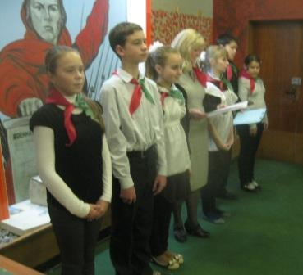
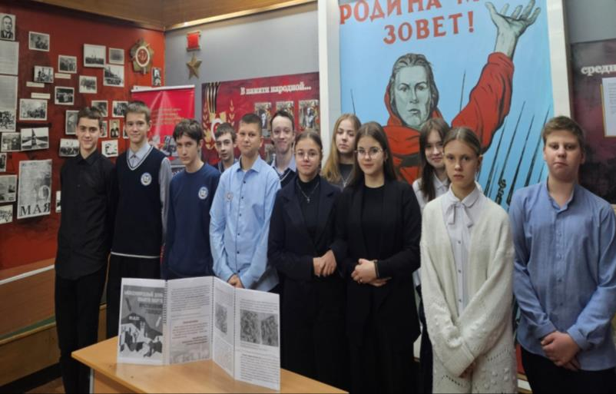
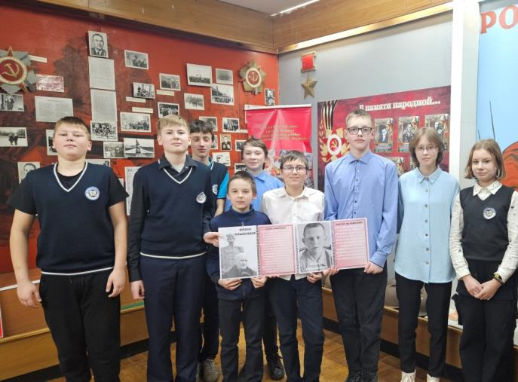
НАПРАВЛЕНИЯ ДЕЯТЕЛЬНОСТИ
В МУЗЕЕ ПРОХОДЯТ РАЗЛИЧНЫЕ МЕРОПРИЯТИЯ, ДИАЛОГОВЫЕ ПЛОЩАДКИ, ЦЕРЕМОНИИ ПРИЁМА В ПИОНЕРЫ, ОБЗОРНЫЕ ЭКСКУРСИИ. К ПАМЯТНЫМ КАЛЕНДАРНЫМ ДАТАМ МУЗЕЙ ОРГАНИЗУЕТ ТЕМАТИЧЕСКИЕ ВЫСТАВКИ.
Вперёд
Назад

Slide 11
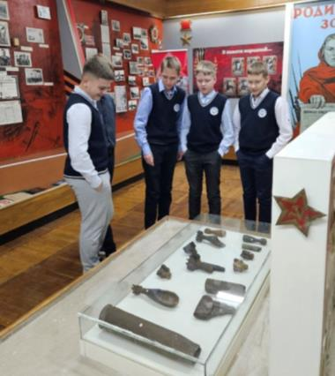
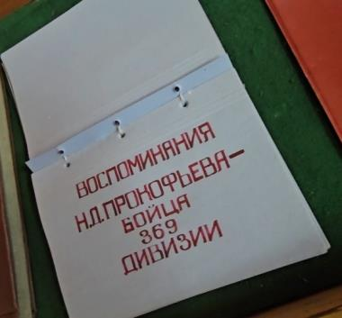
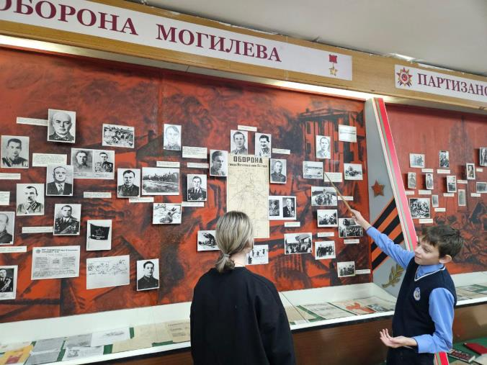
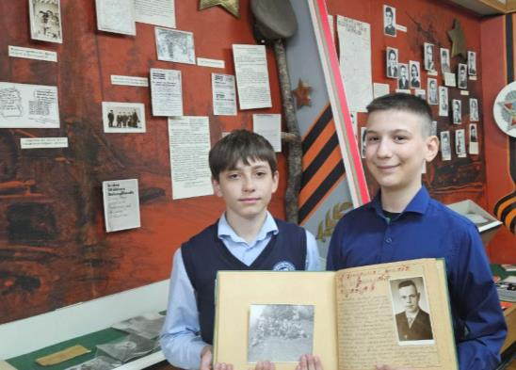
НАПРАВЛЕНИЯ ДЕЯТЕЛЬНОСТИ
Учащиеся, которые посещают объединение по интересам «Музейное дело», активно ведут работу с ветеранами Великой Отечественной войны, приглашают на вечера встреч, приуроченные ко Дню пожилого человека и 23 февраля, 9 мая. Учатся проводить экскурсии, создают наглядные пособия для музея.
Назад

Slide 12
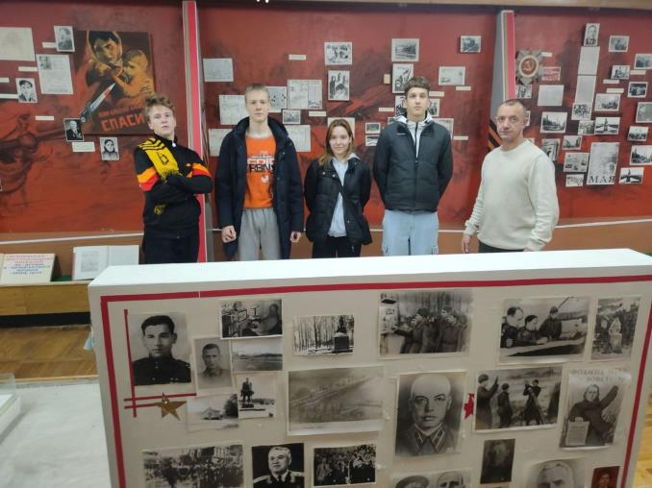
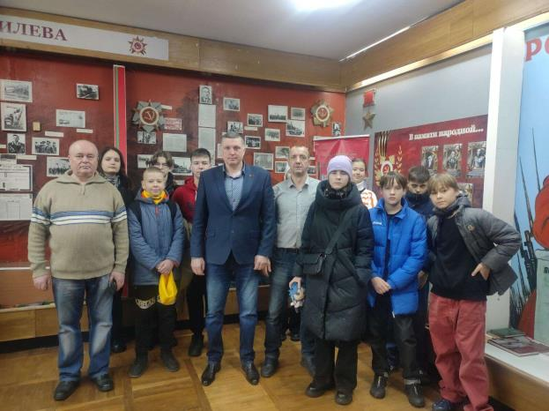
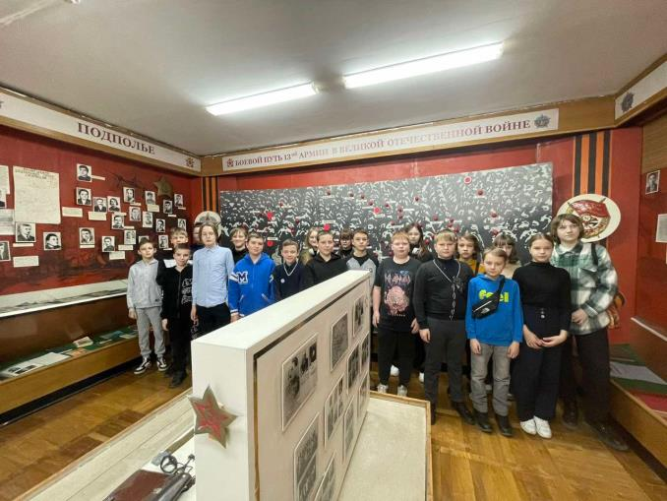
НАПРАВЛЕНИЯ ДЕЯТЕЛЬНОСТИ
Музей посещают учащиеся других школ
Работа музея ведётся активно, ведь нужно как можно чаще вспоминать подвиг, который совершили наши предки, чтобы остановить самое страшное и кровопролитное преступление, которое совершалось против всего человечества, нужно помнить о том, что люди, ценой своей жизни спасли мир от фашизма…
Назад

Slide 13
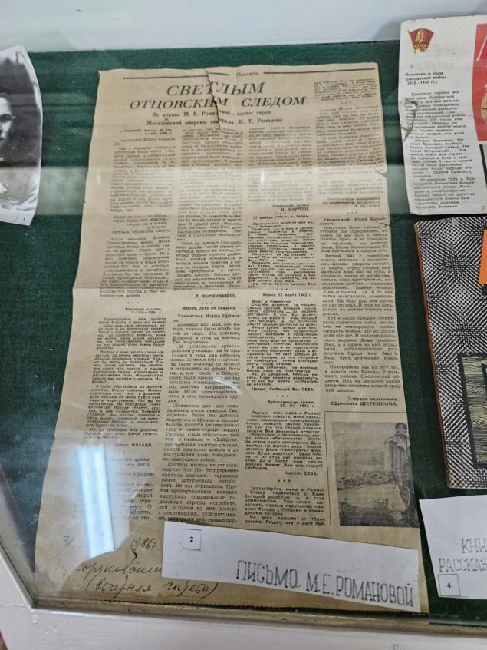
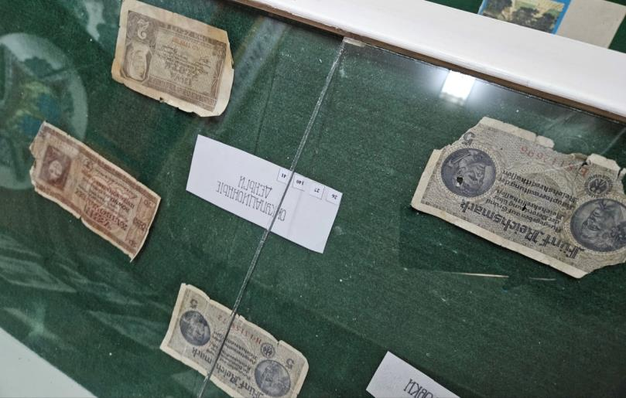
НАИБОЛЕЕ ЦЕННЫЕ МУЗЕЙНЫЕ ПРЕДМЕТЫ

Slide 14
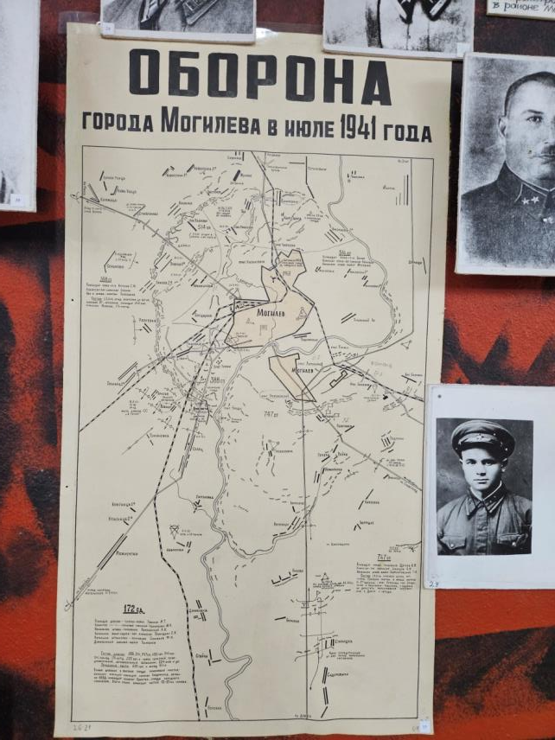
НАИБОЛЕЕ ЦЕННЫЕ МУЗЕЙНЫЕ ПРЕДМЕТЫ

